Slide 1
中共中央在上海的十二年
徐光寿 教授、博士生导师
上海市中共党史学会副会长
上海市委党史研究室特约研究员
2025年11月27日第十稿

Slide 2
第一节 中共在上海召开的三次党代会
第二节 中共中央机关驻留上海的12年
第三节 早期共产党人上海的浪漫生活

Slide 3
第一节 中共在上海召开的三次党代会
一、中共一大成立了中央局
二、中共二大成立中央执行委员会
三、中共四大首次“顶天立地”
结论：上海---中国共产党的第一个圣地

Slide 4
第一节 中共在上海召开的三次党代会
一、中共一大成立了中央局
1、马林奉命来华推动中共一大召开
2、中共上海发起组的秘密筹备（书信、路费）
3、中共一大在上海秘密召开
1921年7月23日，代表7个地方党组织的13名代表云集上海法租界贝勒路树德里3号（又称望志路106号，即兴业路76号）。选举产生了陈独秀、张国焘、李达3人组成的中央局，作为中央领导机关。

Slide 5
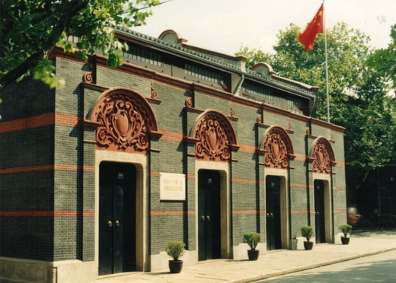
法租界贝勒路树德里3号的中共一大会址， 1961年被列为国家首批重点文物保护单位

Slide 6
二、中共二大成立中央执行委员会
1、中共二大在上海秘密召开
1922年7月16日至23日，在上海公共租界南成都路辅德里625号（今老成都北路7弄30号，属于公共租界与法租界的接壤部位，即所谓“缝隙地带”），陈独秀主持召开了中共二大。
与中共一大代表产生方式不同，二大代表12人分为3个类型：中央代表陈独秀、张国焘和李达3人，工、团组织代表邓中夏、施存统2人，地方代表上海杨明斋、北京高君宇、广东谭平山、山东王尽美、湖南蔡和森、湖北项英和河南李震瀛7人。
二大选举产生陈独秀、张国焘、蔡和森、高君宇和邓中夏5人组成的中央执行委员会，通过了11份重要文件，建树颇多。

Slide 7
二、中共二大成立中央执行委员会
2、中共二大的主要成就和历史地位
二大取得了一系列重大成果，可归纳为六个“第一”：
第一次鲜明制定党的最高纲领与最低纲领；
第一次完整制定党的章程，首次写入党的“纪律”；
第一次通过建立民主的联合战线的决定，最早提出关于统一战线的思想和主张；
第一次对中国社会政治经济状况作出详细分析；
第一次比较完整提出对工会、农民、青年、妇女运动要求；
第一次提出和通过加入共产国际的决定。
中共“二大”是党的创建任务完成的界碑，使党定型。
至此，中国共产党的创建大业宣告完成。

Slide 8
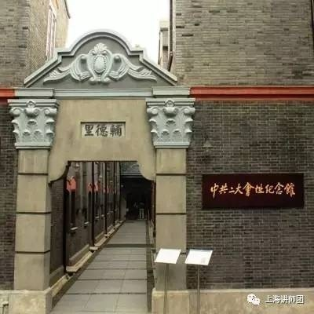
上海南成都路辅德里625号（今老成都北路7弄30号）
2013年被列为全国第七批重点文物保护单位

Slide 9
三、中共四大首次“顶天立地”
1.党的四大在广吉里召开
1925年1月，中共四大在上海虹口广吉里召开，但会址被炸毁于1932年“一·二八”淞沪战争。
1984年，调查人员找到了已经83岁的郑超麟，他不仅记忆力超强，而且参加过中共四大，曾担任大会的记录和向导，带领代表们进出会场，因而对会场情况印象较为深刻。
1987年上海市政府106号文件确认，广吉里即上海虹口区东宝兴路254弄28支弄8号。
1987年11月17日，市人民政府公布中共四大遗址为上海市革命纪念地。1995年上海市文管委在遗址处勒石纪念。2006年在多伦路215号筹建中共四大史料陈列馆，同年7月1日正式对外开放。2011年择址四川北路1468号筹建中共四大纪念馆，2012年9月7日正式开馆。

Slide 10
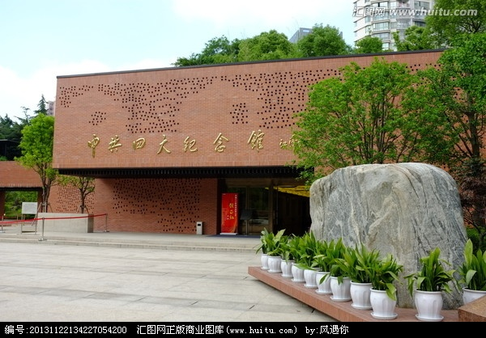
今虹口区四川北路与衡水路交汇处(申贝大厦斜对面)

Slide 11
三、中共四大首次选举出中央总书记
2、中共四大的主要贡献有两个方面：
（1）革命理论方面。不仅首次提出无产阶级对民主革命中领导权问题，而且提出建立工农联盟的重要思想，还制定了有计划地开展工农运动的方针，对中国革命规律的认识又前进了一步。
（2）党的建设方面。一是组织建设，不仅将党的中央领导人称号确定为“总书记”，而且将党的基层组织确定为“党支部”，故称“顶天立地”。二是第二次修正党章，对党的纪律提出了新的要求。三是首次将团组织确定为党的助手和后备军。
历史地位：中共四大作出的各项正确决策，为大革命高潮的到来作了政治上、思想上和组织上的准备。

Slide 12
第二节 中共中央机关驻留上海的12年
一、12年的认定（实10年6个月）及必然性
二、大革命时期中共中央在上海的艰苦斗争
三、白色恐怖下中共中央在上海的艰苦斗争

Slide 13
第二节 中共中央机关驻留上海的12年
一、12年的认定（实为10年6个月）及其必然性
1、12年时间的准确认定
从中共一大（1921年8月）成立中央局作为党的第一个中央领导机关，至1933年初中共中央最终离开上海迁往中央革命根据地，其间除了短暂迁往北京（1922年11月-1923年2月）、广州（1923年4月-7月）和武汉（1927年4月-9月）约1年的时间，中共中央机关一直驻留上海，长达12年之久。

Slide 14
第二节 中共中央机关驻留上海的12年
2、驻留上海：建党之初和大革命时期的必然选择
中共中央最初驻留上海，都有其客观必然性。
主要体现在地理位置与交通条件、产业基础与工人队伍、文化特质与民众心理、内外交通与通讯条件等诸多因素的综合作用上。
此外，中心城区大片租界的长期存在及其“国中之国”的实际地位，又为中共中央机关驻留上海提供了现实可能性。所以，陈独秀坚持中共中央留在上海。
当中国革命新道路开辟之后，中共中央机关离开上海迁往中央苏区，从城市转移到农村，也是新的必然选择。

Slide 15
第二节 中共中央机关驻留上海的12年
二、大革命时期中共中央在上海的艰苦斗争
1.创办《向导》周刊，1922年9月
中共二大决定创办一份公开发行的党中央机关报。
1922年9月13日，《向导》周报在上海老城厢与法租界的“缝隙地带”（复兴中路1047弄兰发里3号）创办，陈独秀题写了报名，蔡和森首任主编。
从此，虽然《向导》报社屡次迁徙，主编也多有变化，但直至1927年7月在武汉停刊，一直都是建党之初和大革命时期中共中央机关刊物。

Slide 16
第二节 中共中央机关驻留上海的12年
2.管控上海大学，1922年10月至1927年5月
1922年10月，原东南高等专科师范学校改名上海大学，上海大学成立，于右任任校长，邵力子任副校长。共产党人陈独秀、李大钊派出了陈望道、邓中夏、瞿秋白、蔡和森等进入上海大学任教，并担任教务长、系主任等要职，还从各地选派大批进步青年进入上海大学学习，实际控制了上海大学。
上海大学师生是五卅运动和上海工人三次武装起义的骨干力量，对大革命的到来起了重要作用，一时“文有上大、武有黄埔”，享有盛誉。
1927年5月被南京国民政府下令解散。

Slide 17
第二节 中共中央机关驻留上海的12年
3.领导五卅运动，1925年5月
五卅运动1925年5月在上海爆发，是中共四大后党领导的第一次全国规模的反帝爱国运动，整个运动自始至终都是在中国共产党的领导下进行的。
五卅运动沉重打击了帝国主义，大大提高了中国人民的觉悟，揭开了大革命高潮的序幕。
中国共产党在领导五卅运动的斗争中受到很大锻炼，培养造就了一大批干部，党组织也得到极大发展，在斗争实践中总结了宝贵的经验，为以后党领导大规模的群众斗争奠定了基础。

Slide 18
第二节 中共中央机关驻留上海的12年
4.领导上海工人第三次起义夺取上海政权，1927.3
1927年3月爆发的上海工人第三次武装起义，由中共中央和中共上海区委联合领导，陈独秀领衔特别委员会亲临指挥，中央军委书记兼特别军委书记周恩来担任总指挥。经过30个小时的浴血奋战，占领了上海，取得起义的胜利。上海工商学各界举行市民代表会议，成立了共产党人实际控制的上海市民政府。
这次起义是大革命时期中国工人阶级夺取政权的一次伟大尝试，是中国工人阶级的一次伟大壮举，是北伐战争时期工人运动发展的最高峰。由于党内右倾机会主义错误占统治地位，也由于共产国际的错误指挥，加之蒋介石背信弃义通过发动“四一二”反革命政变而夺取了对上海的控制。

Slide 19
第二节 中共中央机关驻留上海的12年
三、白色恐怖下中共中央在上海的艰苦斗争
1.白色恐怖的严峻形势
随着蒋介石在上海发动“四一二”反革命政变，4月18日南京政府发布了第一个通缉令，通缉197名共产党领袖和国民党左派，其中遭悬赏通缉的有陈独秀（3万）、陈延年（4万）与周恩来（2.5万），上海陷入白色恐怖之中。
在此前后，一大批共产党人和革命群众惨遭屠杀。相继牺牲在敌人屠刀之下的达31万之多。主要有共产党员和革命群众被杀害的即达，有陈延年、赵世炎、罗亦农、陈乔年、汪寿华、夏明翰、郭亮等，多在上海）。党员人数迅速减少。

Slide 20
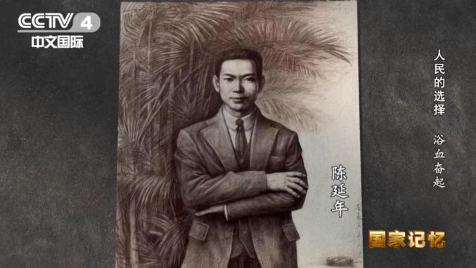
中共江苏省委首任书记陈延年

Slide 21
第二节 中共中央机关驻留上海的12年
三、白色恐怖下中共中央在上海的艰苦斗争
2.建立中央特科，惩治党内叛徒
1927年9月底中共中央迁回上海。
白色恐怖之下，党内叛变事件时有出现。为惩治叛徒，保护党中央，临时中央决定成立中央特科，由周恩来负责，坚决锄奸。下设4个科，即总务科、情报科、行动科（也称“红队”）和无线电通讯科。骨干有顾顺章、陈赓，后有陈云、潘汉年等。

Slide 22
第二节 中共中央机关驻留上海的12年
先后惩治的大叛徒有：
惩治何家兴、贺稚华夫妇。他俩出卖了五届中央政治局常委罗亦农，李维汉和邓小平代表党中央下令锄奸。陈赓亲率中央特科“红队”。初试牛刀。
公开镇压叛徒白鑫。白是中央军事部秘书，他出卖了中共中央政治局委员澎湃，中共中央政治局候补委员、中央军事部部长杨殷等重要军事干部。
顾顺章叛变事件及对顾顺章惩治案。顾顺章叛变后，为惩治叛徒，也惩治为他通风报信的亲属，1931年4月下旬，中央特科在法租界西郊制造“爱棠村事件”，事件中现场有9口人被灭。

Slide 23
第二节 中共中央机关驻留上海的12年
3、中央领导机关左倾错误----从瞿秋白到陈绍禹
（1）瞿秋白：左倾盲动主义（8个月）
（2）李立三：左倾冒险主义（3个月）
（3）陈绍禹、秦邦宪：左倾教条主义（3年多）

Slide 24
第二节 中共中央机关驻留上海的12年
4.建立3条通往全国苏区的秘密交通线
1929年底，在周恩来主持下，党中央集中打通了上海通往各大苏区的交通线，称为中央红色交通线，分北、中、南三大交通线。
北方线分3条支线：上海—郑州—驻马店—鄂豫皖苏区；上海—河南—陕西省委；上海—北平以与河北省委联系。
长江线分3条支线：上海—合肥—六安—鄂豫皖苏区；上海乘轮船—武汉—株洲，进入湘赣苏区；上海—重庆—成都以与四川省委联系。
南方线曾有4条支线，前3条陆续为敌破坏，最后仅剩上海--汕头--大埔--永定--上杭--瑞金一线。

Slide 25
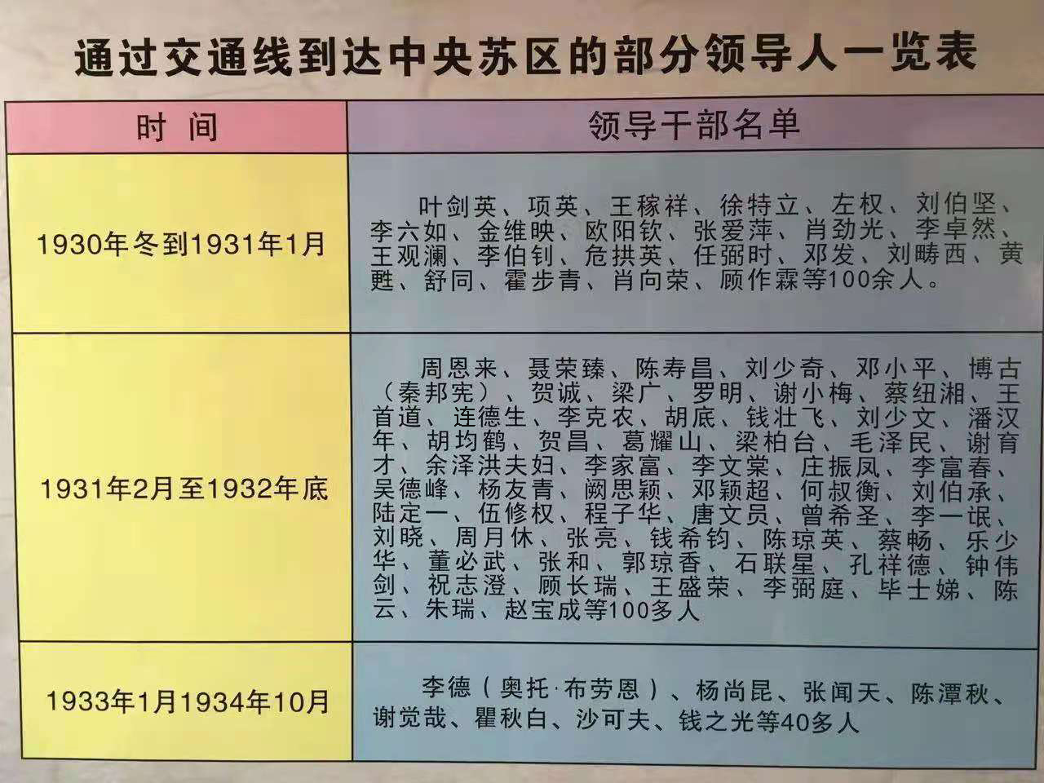

Slide 26
第三节 早期共产党人在上海的生活
一、中共领袖们的文人生活
二、早期共产党人的家庭生活

Slide 27
第三节 早期共产党人在上海的生活
一、中共领袖们的文人生活
1、知识分子出生的中共早期领袖群体，媒体人身份
陈独秀：留日归来+北大出身，理论传播+群众宣传
张国焘：北大出身+工人运动+群众宣传
李 达：留日归来+理论传播+学术研究
蔡和森：留法归来+理论传播+学术研究
瞿秋白：留苏归来+理论传播+文学创作

Slide 28
第三节 早期共产党人在上海的生活
一、中共领袖们的文人生活
2、中共早期领袖群体的家庭生活
（1）定居中心城市（上海、北京、广州、莫斯科）
（2）都有各自家庭生活，相对稳定
已成家的陈独秀、高君曼夫妇；毛泽东、杨开慧夫妇；张国焘、杨子烈夫妇；李达、王会悟夫妇，蔡和森、向警予夫妇，以及彭述之、陈碧云夫妇等，都相对稳定。
未成家的瞿秋白、李立三、罗亦农等，则相对活跃。

Slide 29
第三节 早期共产党人在上海的生活
二、早期共产党人的家庭生活
1、文人瞿秋白（1899-1935）
从王剑虹到杨之华。瞿秋白曾来浙江杨家与沈家，与沈剑龙、杨之华夫妇在《民国日报》同日刊登3份启事，一是沈剑龙与杨之华离婚启事，二是瞿秋白与杨之华结婚启事，三是瞿秋白与沈剑龙结为好友启事。婚后情深意笃，终身不渝，瞿秋白不仅将沈晓光改名瞿独伊，还对杨之华说：“我一定要把‘秋白之华’‘秋之白华’和‘白华之秋’刻成3枚图章，以示你中有我，我中有你，无你无我，永不分离”，直至1935年6月瞿秋白在福建长汀为国民党所杀，英勇牺牲。
2、李立三，夫人李一纯，后追求夫人李一纯的妹妹，最终与俄罗斯姑娘叶丽萨维塔·基什金娜（中文名李莎）结合。

Slide 30
第三节 早期共产党人在上海的生活
3、中央常委罗亦农（1902-1928）
罗亦农，来自上海外国语学社和莫斯科共产主义者劳动大学，为留苏学生领袖。追求留苏学生陈碧兰未成，转而追求在莫斯科学习的贺昌夫人诸有伦，同居一年多后，诸去莫斯科读书，在那里爱上了邵力子的儿子邵至刚。罗转而追求立志独身的湖北妇女协会负责人李哲时成功，直至牺牲。
4、中央委员陈乔年（1902-1928）
陈乔年，先留法后留苏，与刘仁静发妻史静仪结合，生下一子陈红五夭折，留下遗腹子苗玉（参加新四军用名），直至1928年6月牺牲，刘仁静写下血书表白爱情也未能挽回。
5、张太雷（1898-1927），江苏常州人，有夫人有子女。投身革命后追求上海大学教授施存统的夫人王一知并育有一子。

Slide 31
第三节 早期共产党人在上海的生活
二、早期共产党人的家庭生活
但高尚者不乏其人，如陈延年终身未娶、感情不乱，周恩来邓颖超相爱终身堪称模范，等等。
其实，浪漫是那个时代上海青年的常态。《再别康桥》的作者徐志摩与张幼仪、林徽因、陆小曼的感情纠葛贯穿终身。
为追求林徽因，不惜与已有一子且怀孕在身的结发妻子张幼仪无情地离婚。给老师梁启超写信追求林徽因：得之，我幸；不得，我命。失败后疯狂地追求有夫之妇陆小曼，答应老父三条，在胡适主持的婚礼上被梁启超臭骂。
还有郭沫若----；萧军也曾言：爱便爱，不爱便走开。

Slide 32
1931年1月7日,米夫控制下的中共六届四中全会在上海武定路修德坊6号(现武定路930弄14号)中央特科机关召开,出席会议22人，其中中央委员14人，候补委员8人，不到六大中央委员会50余人的半数。会期1天（一直开到深夜，共15个小时）。
严格来说，这不能算作中央全会，罗章龙、何孟雄等对此不满，组建非法临时中央，被开除党籍。至1931年3月始确定中央政治局常委会，成员向忠发、周恩来、张国焘，实权操于王明。
4月张国焘去鄂豫皖、顾顺章叛变，6月向忠发被捕叛变被杀，10月王明离开上海去莫斯科，行前经共产国际同意由博古、张闻天、卢福坦、康生、陈云等组成临时中央政治局，前三人为常委，博古负总责。12月周恩来秘密前往中央苏区。
1933年初博古率临时中央迁往中央苏区，指定卢福坦等组成上海中央局，不久卢被捕并叛变，1969年被康生、谢富治杀害。

Slide 33
结 语
总之，中共中央驻留上海的12年，既是斗争极为残酷、血雨腥风的12年，也是中共从幼年逐步走向成熟的12年。尤其在1927年“四·一二政变”后的5年多以内，可谓白色恐怖、血雨腥风。最终在顾顺章叛变后被迫陆续迁往江西苏区。
中共中央驻留上海的12年，既是中国革命起步的12年，也是民主革命时期中共中央实际驻留时间最长的一处。与延安一样，上海堪称中国共产党的红色圣地。

Slide 34
思考题
1、中共中央驻留上海期间领导了哪些艰苦革命斗争？
2、如何全面认识上海在新民主革命时期的历史地位？

